Slide 1
面向稀疏室内全景图的
开口引导跨房间布局重建方法研究
硕士学位论文开题汇报
汇报人：孙润坤
研究单元：双房间匹配、拒绝与布局对齐
稀疏全景 · 开口表示 · 跨图视觉匹配 · 候选对齐验证
Notes:
题目、姓名以用户提供为准。沿用中期汇报原文件的16:9画幅、标题锚点、暗红色、Microsoft YaHei及红色装饰横线，在原文件副本中替换内容。原稿无导师、日期和其他可确认身份，因此不添加。

Slide 2
01 研究定位
研究任务：判断连接，并恢复双房间布局
输入不预设相邻；可靠匹配与合理拒绝是同一任务的两种结果
全景图 A
接受：生成对齐布局
同楼层；相对位姿未知
开口引导匹配
共享接口与相对变换
对应集合 + 匹配置信度
全景图 B
拒绝：保留独立布局
同楼层；相对位姿未知
非相邻或证据不足，避免强行拼接
当前以双房间为主要研究单元，多房间整合作为后续扩展。
研究方案；来源及条件详见演讲者备注
02
Notes:
输入是同楼层、相对位姿未知的RGB全景图对。研究输出共享开口对应、置信度和统一坐标布局；拒绝与连接判断同步评价。证据不足时的拒绝是模型弃权，不把几何相连但不可辨识的正例改成负标签。现有Matcher主要输出最佳候选对，数据保留多GT集合；集合输出能力作为后续完善。来源：项目总览1、4、5节；models/cross_scene_matcher.py。

Slide 3
01 研究定位
研究背景与意义
以稀疏观测恢复结构化室内空间
•
探索室内平面图的快速构建
基于全景相机的稀疏观测，减少对连续、密集采集的依赖。
•
为机器人空间感知和导航规划提供结构先验
恢复房间轮廓与连接关系，表达可通行空间及跨房间路径。
•
服务房产展示、室内地图与空间理解
将离散全景组织为具有空间关系的布局表达。
“快速构建”是研究目标；当前不报告实时速度，也未部署到机器人。
来源：ZInD 官方项目；SALVe（ECCV 2022）；应用为研究目标
03
Notes:
来源：https://github.com/zillow/zind ，官方使用消费级360相机稀疏采集住宅；https://johnwlambert.github.io/salve/ 。机器人导航为潜在应用和结构先验目标，不代表已完成机器人系统或实地部署。不编造时延、FPS或采集效率提升。

Slide 4
01 研究定位
关键挑战：从看见开口到可靠对齐
三类误差分别影响候选覆盖、对应判别和布局一致性
开口遗漏
视觉对应歧义
几何对齐误差
窄区间：弱响应
相似候选：哪一扇？
窄开口、遮挡、全景接缝
真实接口未进入候选集
重复门框、相似走廊
局部外观不足以唯一判断
端点、方向与尺度偏差
匹配正确仍可能布局错位
本页均为可编辑方法示意，非实验输出
04
Notes:
示意图仅用于解释问题，无模型或数据含义。最新ObservablePairs内部监控同时存在231个候选遗漏与235个召回后的决策失败，见第19页。几何误差应独立评价，不能用匹配正确率替代拼接成功率。

Slide 5
02 相关研究
单图布局研究：为开口提供结构线索
单图布局解决房间边界表达，跨房间对应仍需要视觉证据
代表方法 | 主要作用 | 对本研究的启示
HorizonNet | 用一维边界表示学习全景房间布局 | 提供沿全景水平方向组织的布局线索
Bi-Layout | 预测闭合布局与外延可见布局 表达开口附近的标注歧义 | 双布局差异可提示潜在开口区域
本课题拟研究 | 融合布局线索与视觉特征 构建面向跨图匹配的开口表示 | 同时关注候选覆盖与边界定位
Bi-Layout 的双布局及差异提示属于已有方法；本课题研究其跨图匹配用途。
来源：HorizonNet（CVPR 2019）；Bi-Layout（CVPR 2024）；仓库 README
05
Notes:
HorizonNet: Sun et al., HorizonNet: Learning Room Layout with 1D Representation and Pano Stretch Data Augmentation, CVPR 2019. 原论文位于/home/feixia/Downloads/horizonNet.pdf。Bi-Layout: Tsai et al., No More Ambiguity in 360° Room Layout via Bi-Layout Estimation, CVPR 2024, https://arxiv.org/abs/2404.09993；仓库README已核对其双布局与歧义区域检测属性。外延布局不保证恢复完整相邻房间。代码：models/bi_layout.py、models/modules/horizon_net_feature_extractor.py。

Slide 6
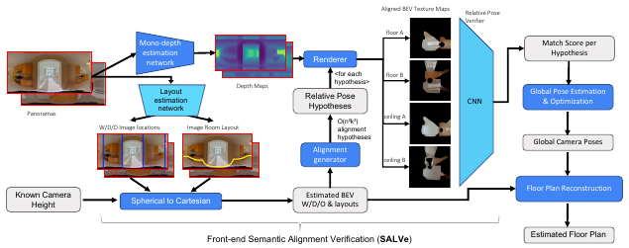
02 相关研究
SALVe：候选对齐后的视觉验证
语义接口提出假设；对齐后的真实纹理检验假设
•
语义候选
门、窗与开口生成对齐假设。
•
BEV 纹理
共同坐标下的地面、天花板鸟瞰纹理。
•
学习式验证
卷积网络判断假设是否可信。
借鉴“假设 → 视觉证据 → 验证”；拟贡献落实到开口表示与上下文交互。
图源：Lambert et al., SALVe, ECCV 2022, Figure 2；非本项目输出
06
Notes:
SALVe原论文已阅读第3–4节与Figure 2/3：https://www.ecva.net/papers/eccv_2022/papers_ECCV/papers/136910632.pdf；项目页：https://johnwlambert.github.io/salve/ 。同类语义接口配对产生旋转、平移假设；利用预测深度将两图地面和天花板纹理投影至共同BEV。四张RGB图共12通道输入ResNet验证器，进行匹配/不匹配分类。论文假定相机高度已知，不能无条件迁移其米制设置。本课题不将该视觉验证思想声称为原创；候选条件下的局部和全局上下文融合、有效投影处理是拟研究设计。

Slide 7
03 方法设计
研究目标：由可靠候选建立可靠连接
两个研究内容共同服务双房间布局重建
研究内容一：可靠候选
研究内容二：可靠连接
布局与视觉融合的开口表示
提高覆盖，改善边界与位置
开口上下文视觉匹配
候选对齐后的视觉验证
回答：共享开口是否被可靠提出？
回答：哪一条连接值得接受？
视觉承担主要对应判断与假设验证；几何提供投影、对齐及空间合理性辅助。
研究方案；来源及条件详见演讲者备注
07
Notes:
两项为拟研究贡献，已有融合开口头和Matcher作为基线，不将集成本身视为已证明创新。最终须用第20页控制变量实验支持。候选质量包含覆盖和定位；连接质量包含正例决策、负例拒绝及置信度。

Slide 8
03 方法设计
总体框架：视觉主线，几何辅助
实线框为已有模块；虚线框为拟研究模块；箭头表示数据依赖
单图编码
开口候选
跨图匹配
视觉验证
布局输出
视觉特征
双布局预测
融合开口头
预测区间
视觉交互
评分与拒绝
候选条件
纹理 / 特征
统一坐标
共享接口
表示与定位增强
局部—全局交互
候选相对对齐
拟研究
拟研究
已有解析几何
已有流程可从匹配直接进入几何输出；拟新增视觉验证用于候选重排与拒绝。
研究方案；来源及条件详见演讲者备注
08
Notes:
真实代码先对256-token特征做双向cross-attention，再按候选mask与开口guidance池化cross features；不是先候选池化再做候选级attention。这里总体框架用功能模块表示，细节见第10页。已有模块：Bi_Layout、OpeningSignalHead、OpeningGuidedCrossAttentionMatcher、candidate_local_portal_geometry、joint_layout、cross_scene_pipeline。候选几何对齐可对拟保留的Top-N分别计算，产生条件验证输入。新视觉验证尚未实现；现有几何栅格不能代表纹理验证。

Slide 9
03 方法设计
研究内容一：布局与视觉融合的开口表示
已有融合开口头为基线；拟增强面向匹配的候选覆盖与定位
•
候选区间
双布局线索
覆盖共享接口，控制冗余。
闭合 / 外延深度
差异与比例
融合开口表示
已有：特征 + 双深度
拟：边界与置信度增强
•
全景接缝
环形区间与跨界合并。
全景视觉特征
开口邻域外观
边界与上下文
•
窄开口
细粒度边界与局部视觉。
评价：候选召回率 + 开口区间重叠 + 端点定位；固定后续评估方式。
研究方案；来源及条件详见演讲者备注
09
Notes:
代码核对：OpeningSignalHead输入LayerNorm(F)及delta、relative_delta、log_ratio三个几何通道；1×1卷积、环形padding与卷积生成opening_logits和depth_scale。已有环形区间支持接缝，不能称该支持本身是新贡献。拟研究：候选端点细化、局部视觉采样、多尺度上下文与置信度校准。候选Recall-TopK历史诊断为实验性方案，不作为已部署生产结果。候选实验固定匹配器及评价契约，避免把后续模型变化误归因给候选改进。

Slide 10
03 方法设计
研究内容二：开口上下文驱动的视觉匹配
Cross-Attention（交叉注意力）连接两图上下文，输出评分与拒绝
全景特征与开口权重
双向交叉注意力
候选池化与评分
水平特征单元 + 开口引导权重
A 查询 B；B 查询 A
候选区间内聚合交互特征
拟改进：开口邻域与全景上下文显式交互
匹配 / 拒绝
局部细节辨别相似门框，全局语义约束对应关系。
双向无匹配类别（dustbin）
已有：特征单元交互 → 候选池化 → 双向拒绝；拟增强：局部与全局视觉交互。
研究方案；来源及条件详见演讲者备注
10
Notes:
来源：models/cross_scene_matcher.py，第437行起Matcher、_cross_attention与forward。先token attention，后OpeningTokenPooler；opening probability偏置与candidate mask作用于attention。候选分数为双向assignment及开口权重组合，dustbin是可学习无匹配项。pair_match_probability与pair_no_match_probability不是互补且已校准的邻接概率；不能用显示分数的0.5阈值代替正式双向决策。拟研究显式局部窗口、开口外邻域和全景全局token交互，不声称此改进已训练。

Slide 11
03 方法设计
拟研究：候选对齐后的视觉验证
比较对齐后的真实纹理或图像特征，学习每个假设的可信度
候选条件
对齐视觉证据
学习式可信度
候选开口 + 预测几何
生成相对对齐假设
真实纹理 / 视觉特征
有效投影与观测掩码
局部与跨图上下文
重排候选并决定拒绝
•
掩码约束
剔除无效深度、投影越界及未观测区域；记录有效证据覆盖。
•
几何辅助
提供共同坐标、相对变换和空间合理性，不替代视觉判断。
拟研究方案；借鉴 SALVe 的视觉验证思想，非已有实验结果
11
Notes:
本页全部为拟研究。第一步由预测候选端点、预测布局及必要尺度建立每个对齐假设；第二步投影地面、天花板真实图像纹理或视觉特征，保存各自有效掩码、共同可观测掩码与覆盖率，避免把无效填充值当纹理，极少重叠时允许证据不足/拒绝；第三步融合开口邻域和跨图上下文学习可信度。训练监督可离线使用GT生成对齐正确性标签，但推理不得使用GT位姿/布局/候选。参考SALVe第4.3节；本课题具体实现与收益均尚未验证。现有7通道栅格只有占据、边界、重叠、接口和validity，不含RGB或视觉特征。

Slide 12
03 方法设计
几何辅助与布局输出
相对变换负责空间对齐；视觉证据负责主要对应判别
•
从接口恢复相对变换
估计旋转、平移与必要的相对尺度，将 B 变换到 A。
•
检查空间合理性
接口位置、方向及布局关系提供辅助证据。
•
输出统一坐标布局
保留房间轮廓、共享接口、置信度与拒绝原因。
统一坐标的双房间示意
尺度依据不足时使用归一化评价；不将全景开口位移角写成相机旋转误差。
流程示意；解析几何已有实现，最终新方案效果待实验验证
12
Notes:
已有几何：utils/candidate_local_portal_geometry.py、utils/joint_layout.py。变换方向B→A，p_A=sR p_B+t。相机归一化高度不等于真实1米；米制平移需要A局部到楼层尺度与楼层米制比例。缺尺度时不伪造米制误差，报告归一化平移、相对尺度、角度与布局误差及有效率。Matcher portal token shift含视点效应，不是相机yaw。本轮ObservablePairs没有完整相对位姿或布局成功率，图为方法示意。

Slide 13
04 数据与协议
数据基础：ZInD 与 ObservablePairs
保留官方几何与来源，统一组织两类连接关系
ZInD：67,448 张全景、1,575 个住宅；提供布局、接口与相机位姿。
关系范围 | 自动索引 / 对 | 任务含义
跨完整房间连接 | 192,571 | 不同完整房间之间的门 / 开口关系
同完整房间内子空间连接 | 59,079 | 同一完整房间内不同子空间的关系
合计 | 251,650 | 含正、负与未知；不是已核验连接数
自动索引已完成；人工核验 0/300，人工确认核心集为空。
来源：ZInD 官方项目；ObservablePairs train_auto_v2 构建报告
13
Notes:
ZInD统计采用官方README当前公开数字：https://github.com/zillow/zind 。ObservablePairs只对官方train的1260个房屋自动构建，251650是选中panorama pairs而非独立连接数；原始枚举850243种视点组合、106404个房间单元对。两类关系统一记录但分开统计；partial room为标注子空间，不直接当成完整物理房间。自动正41169、负98299、unknown112182；两侧观测代理通过35659，不等于人工确认RGB可辨识。

Slide 14
04 数据与协议
为什么重新组织数据集
让训练与评价贴近“从图像判断连接”的实际任务
•
几何相连，不等于双侧图像都能辨识
开口可能被遮挡、视角过窄，或缺少唯一视觉证据。
•
固定主视点，不一定适合共享开口
主视点面向整体房间标注，主 / 辅视点组合需面向接口重选。
•
把证据问题与模型问题分开
分别记录数据证据不足、候选遗漏、候选命中后的决策错误。
几何正例看不清，仍不能直接改成负例；观测与可辨识状态需独立记录。
研究方案；来源及条件详见演讲者备注
14
Notes:
构建报告第2–6节：primary旨在整体房间标注，不证明对特定共享接口最优。视点重选由几何观测代理执行，家具和门板遮挡没有完整建模；不宣称已完成RGB可辨识筛选。新数据将adjacency、visibility、identifiability三维标签分开；真实像素可见性当前uncertain，可辨识性unreviewed。目标不是证明旧标签普遍错误，而是补充任务需要的证据与诊断。

Slide 15
04 数据与协议
新旧数据组织方式的区别
依据构建代码比较覆盖范围、目标契约与核验流程
比较项 | 原 BiPair | 原 ZInD_matching | ObservablePairs
连接范围 | 同完整房间的 不同子空间 | 不同完整房间 | 统一记录两类关系 分别统计
视点选择 | 严格主视点筛选 | 子空间内主视点 优先选择 | 主 / 辅组合枚举重选 每单元对最多3组
关系标签 | 正负样本与过滤 | 正负与阈值间隔 不安全负例不纳入 | 正 / 负 / 未知 显式保留冲突
对应目标 | 每对共享开口 | 每对目标候选索引 | 多对应集合 训练适配保留集合
核验机制 | 几何配对与检查 | 楼层坐标匹配 及负例筛选 | 新增图像盲审→真值核验 工具已备，真人待完成
来源：三套数据构建代码及 ObservablePairs 构建报告；“新增”不等于已人工完成
15
Notes:
已读dataset/zind_bipair_builder.py、dataset/zind_pair_mining.py、dataset/zind_observable_pairs.py。BiPair只用layout_raw.openings，完整/visible/raw及米制信息要求严格；matching用doors+openings，优先primary，存在正负阈值间隔，不能称“所有未匹配都标负”。matching的target_candidate_a/b是单目标索引；BiPair监督为单个共享portal。ObservablePairs几何一对多冲突保留unknown，确定存在多条GT时保留集合。新表中的人工机制是已实现的待审核工具和协议，尚非已完成数据核验。

Slide 16
04 数据与协议
数据构建的科学依据与待完成环节
从可复现自动标签，走向独立核验和冻结评价协议
自动构建：已完成
训练试点：待核验
正式协议：待冻结
官方几何 + 坐标核对
多条件一致；冲突记为未知
300 对分层样本
双人图像盲审 → 真值核验
仅训练房屋校准规则
冻结后构建验证 / 测试集
•
使用统一评估集验证改进
固定评价对象，再比较旧 / 新权重与数据组织方式。
•
处理相关性与不确定性
按关系类型分层；考虑房屋聚类、重复视点及抽样权重。
研究方案；来源及条件详见演讲者备注
16
Notes:
300对试点覆盖261个训练房屋，10层各30对；正120、负120、unknown60；按房屋后样本的分层概率抽样，保存包含概率和权重。第一阶段两名审核者只看RGB，自由选择对应；归档后第二阶段发GT并检查完整集合，分歧保留与裁决。目前0/300完成，不能估计总体可辨识率。388个train全景与官方坐标实现核对，误差近浮点精度；多条件包括端点、方向、宽度、高度、边界与空间关系。阈值仍draft_train_only，无冻结记录，不构建正式val/test。未来统一评估考虑房屋bootstrap、按连接聚合、多视点非独立性，不能将最多3组视点作为独立证据。

Slide 17
05 研究基础
已有研究基础：联合训练与双房间输出
已具备可运行的候选、匹配、拒绝和解析几何链路
•
联合训练已跑通
布局、开口头与匹配器已完成联合训练。
房间 01
•
预测驱动输出已有
预测开口匹配、拒绝、双房间对齐及可视化。
共享开口
•
视觉验证器尚未完成
房间 04
历史 T5 为几何预检，不是纹理视觉验证。
pano 34 ← 37；预测候选 A1–B0；开口几何对齐
图为历史模型定性案例，不代表最新 ObservablePairs 的拼接成功率。
图：历史 T3 / 官方 train / house 0665 / floor_03；仅定性；GT 不参与预测与几何
17
Notes:
原图与口径：experiments/ppt_real_outputs_audit/README.md。为解决原图文字重叠，本页从对应pre_manhattan_joint.svg逐点等比例转为可编辑轮廓，保留原始几何和共享接口，重新放置中文标签。T3 checkpoint checkpoints/End_To_End/zind_e2e_v2/g0_seed123/T3/best.pt，completed epoch8，SHA256 ca083dbbc5a05d738dad36404ad708c623c272aef7a64398b4de3a793278cc5d。0665 floor03 complete_room01←04，pano34←37，预测候选(1,0)，Rank1，candidate score 0.8816207647；不是校准概率。candidate-local M2使用模型选中的预测开口几何生成B→A，GT不参与。此图是train-only qualitative/debug，文字为原始输出，本页旁注作清晰补充。没有采用GT oracle图。历史T5：已有CPU logistic/MLP及7-channel geometry raster，CNN未训练，也没有真实纹理视觉验证器。

Slide 18
05 研究基础
最新匹配结果：ObservablePairs 内部监控
最佳第15轮（epoch=14）；预测开口与预测引导权重，无真值（GT）候选注入
指标 | 结果 | 统计口径
正样本总体匹配正确率 | 60.37% | 710 / 1,176
正样本候选召回率 | 80.36% | 945 / 1,176
候选命中后的条件 Top-1 | 75.13% | 710 / 945
负样本拒绝率 | 93.03% | 1,094 / 1,176
训练 27,354 对；内部监控 2,352 对，正负各 1,176。
监控来自官方 train，与本轮训练按房屋互斥；预训练可能见过这些房屋。
人工核验未完成，正式 val/test 未构建或使用；仅为匹配结果，不含新视觉验证器。
来源：experiments/zind_observable_v1/results/best_metrics.json → validation.predicted_openings
18
Notes:
模型：checkpoints/End_To_End/zind_observable_v1/best1_balanced_seed123_20260910/best.pt。最佳epoch14（从0计数），实际21轮，早停；本页只用validation.predicted_openings而非teacher_forced_manifest_candidates。guidance_mode=predicted，candidate_source=predicted，GT注入计数0。最新远程研究分支与本地均为8484b620d1850a27776445178c7f0f2e753213ac。内部监控100个房屋来自官方train，房屋与本轮训练互斥但预训练污染不能排除。不是正式测试，也不是位姿或拼接成功率。历史ZInD_matching曾使用官方val，与本轮ObservablePairs正式val/test未构建是不同协议，不矛盾。不直接比较新旧分数并归因于数据或模型改进。

Slide 19
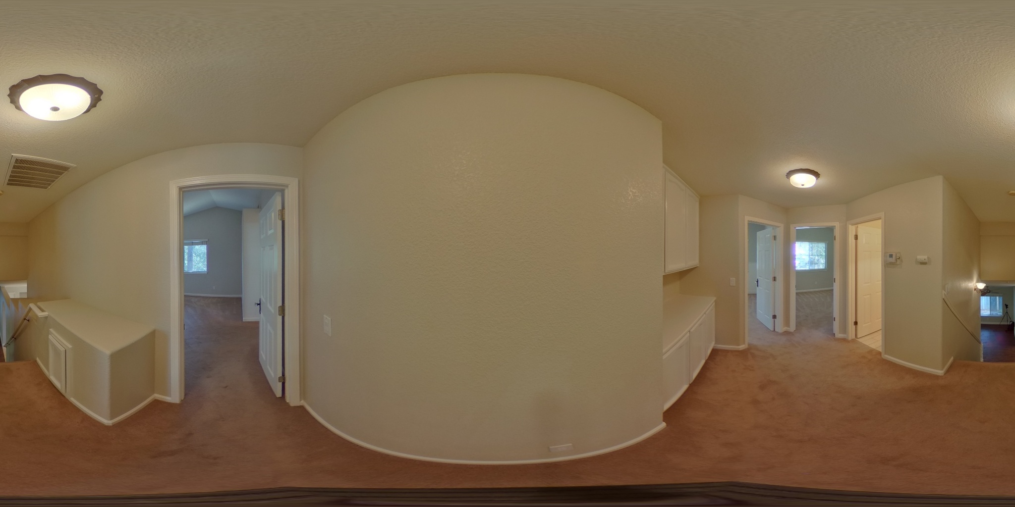
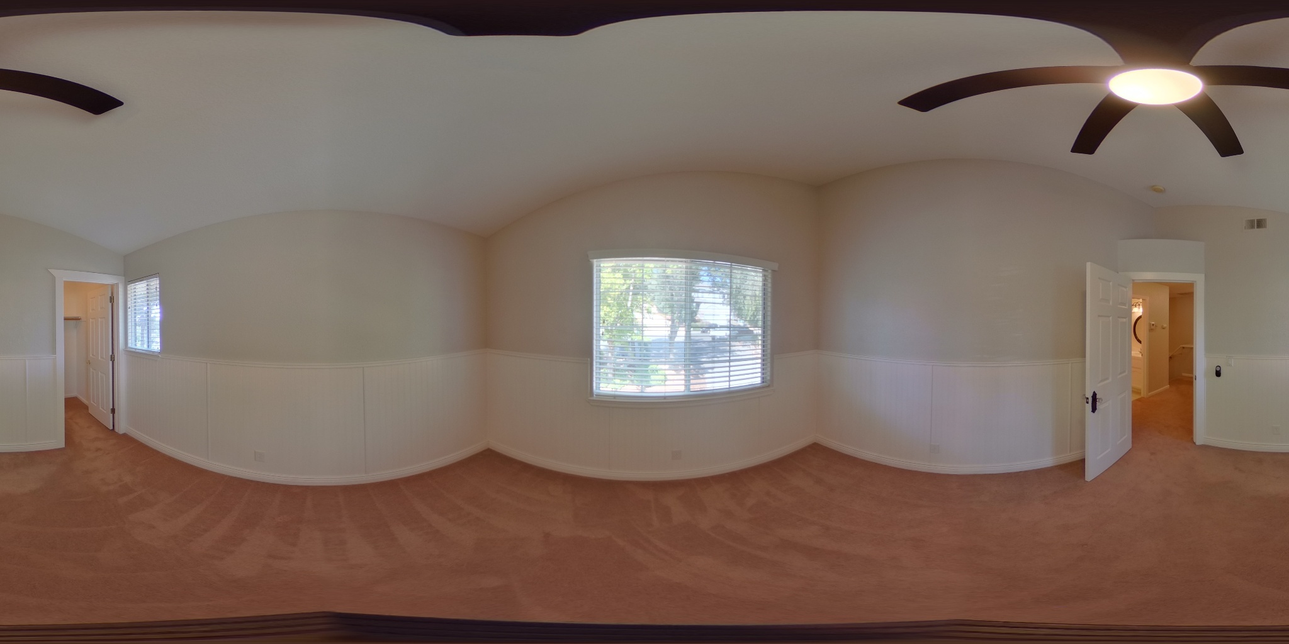
05 研究基础
误差分析：候选遗漏与决策失败同时存在
1,176 个正样本的互斥分解，指向两个研究内容
真实决策失败案例：0769
710
231
235
匹配成功：60.37%
正确候选未召回 → 候选覆盖：19.64%
召回后决策失败 → 匹配与验证：19.98%
预测 A0–B1；GT A1–B1
GT 已召回，但未被选中
统计：ObservablePairs 内部监控；右侧为历史 T3 / 官方 val 的事后选择定性案例
19
Notes:
本页分解严格互斥：710+231+235=1176。945个候选命中，710/945=75.13%；80.36%×75.13%≈60.37%。235包含接受错误候选或拒绝正确候选，不能都写成候选排序错误。因标签尚未人工核验，自动判定失败中仍可能包含证据不足，不据此断言视觉信息论上限。右侧独立历史案例：0769_floor_02_pano_46_pano_71_6，ZInD_matching官方val，冻结T3，现有case_selection_revised.json；GT A1-B1排名3，最终错误A0-B1，score=0.5535287857；GT只用于事后诊断，未参与模型决定。原图不含GT叠画，为真实输入；案例是事后选择，不属于左边235例，不能据此作因果证明。

Slide 20
06 实验与计划
实验设计：用控制变量验证各模块贡献
候选实验固定后续评价；匹配实验固定候选集合
验证问题 | 对照设计 | 主要指标
融合能否改善 候选质量？ | 仅布局 / 仅视觉 / 融合 / 融合增强 固定后续匹配器与评价方式 | 候选召回、区间重叠 端点定位、候选数量
视觉验证能否 改善连接决策？ | 同一候选与同一对齐假设 基础匹配 / +纹理或特征验证 | 条件Top-1、总体匹配 负样本拒绝、置信度
几何辅助带来 多少额外收益？ | 同一视觉主干与投影条件 无几何评分 / +几何辅助评分 | 匹配与拒绝；旋转、平移 尺度、布局误差及有效率
按房屋隔离、按关系类型分层；冻结规则后统一测试，报告置信区间与失败案例。
研究方案；来源及条件详见演讲者备注
20
Notes:
候选实验固定后续Matcher/协议，若增强候选需要重训则与固定权重实验分别报告。匹配实验固定预测候选、Top-N及几何对齐假设，使视觉验证增益不被候选覆盖变化混淆。几何辅助消融移除额外评分信息而保留必要投影几何，否则无法形成视觉验证输入；另做纯几何基线以检验视觉主导结论。局部、全局、交互、validity mask可分别消融。报告总体正例正确率、候选命中条件Top1、负例拒绝、set correspondence precision/recall、coverage/abstention、位姿/布局误差及有效分母；米制仅在有尺度依据时。训练房屋校准并冻结阈值，val负责预设开发，test最终一次评价；多随机种子与按房屋bootstrap，控制同连接的多视点相关性。SALVe迁移比较须在相同候选与评价集下重建协议，不跨论文分数宣称领先。

Slide 21
06 实验与计划
拟创新点
以下为拟研究贡献，需统一对照与消融实验支持
1. 面向跨房间匹配的布局与视觉融合开口表示
融合双布局线索、开口邻域视觉与边界信息，改善候选覆盖及定位质量。
2. 开口上下文驱动的视觉匹配与对齐验证
联合局部与全局上下文、候选条件下的视觉证据，以几何辅助重排与拒绝。
不将 Bi-Layout 双布局或 SALVe 已有的 BEV 纹理验证写成本课题原创。
研究方案；来源及条件详见演讲者备注
21
Notes:
拟创新1必须超越已有OpeningSignalHead的简单特征+深度拼接，落实到面向匹配的候选表示与定位设计，并以独立候选指标及匹配指标支持。拟创新2以真实图像纹理/视觉特征为主要判断依据，几何只负责投影、对齐和空间辅助；不能把已有几何逻辑回归或占据栅格换名为视觉创新。两项均为开题阶段拟贡献，是否成立须通过第20页实验，避免原创性或收益的过度声明。

Slide 22
06 实验与计划
研究计划与预期成果
按可验收阶段推进，不预设未经确认的完成日期
阶段 | 主要工作 | 预期产物
一：数据与协议 | 完成300对核验，校准并冻结规则 | 核验记录、正式划分与评价协议
二：方法实现 | 开口表示增强；上下文与视觉验证 | 可复现双房间方法原型
三：统一实验 | 控制变量对照、消融及误差分析 | 同口径结果表、案例与复现材料
四：论文与原型 | 整理方法论证、实验结论及演示 | 硕士论文与可编辑图表、演示原型
多房间整合视双房间方法与实验进度开展，作为后续扩展。
研究方案；来源及条件详见演讲者备注
22
Notes:
计划不继承中期原稿未经确认的9–11月时间判断。先补独立人工审核与数据协议，再实现视觉验证，统一实验后形成论文与原型。预期成果是研究交付类型，不承诺未获证据的论文接收、专利、速度或指标。多房间需进一步解决边一致性与全局累积误差，不作为已完成研究结果。

Slide 23
07 结束
恳请老师批评指正
从可辨识的共享开口出发，建立可靠的跨房间视觉连接与布局对齐。
可靠候选 → 可靠连接 → 布局对齐
视觉判断与验证为主，几何对齐与合理性为辅
汇报人：孙润坤
研究方案；来源及条件详见演讲者备注
23
Notes:
结束页为第23页正文。研究主线：稀疏全景开口候选、跨图视觉对应、候选对齐与视觉验证、双房间布局输出。数据人工核验和新增视觉验证模块尚待完成。后续第24页为参考文献备份页。

Slide 24
备份 参考文献
参考文献与项目证据
备份页｜文献归属、实验口径与详细路径见各页演讲者备注
HorizonNet
Sun et al. HorizonNet: Learning Room Layout with 1D Representation
and Pano Stretch Data Augmentation. CVPR, 2019.
Bi-Layout
Tsai et al. No More Ambiguity in 360° Room Layout
via Bi-Layout Estimation. CVPR, 2024.
SALVe
Lambert et al. SALVe: Semantic Alignment Verification for Floorplan
Reconstruction from Sparse Panoramas. ECCV, 2022.
ZInD
Cruz et al. Zillow Indoor Dataset: Annotated Floor Plans
with 360° Panoramas and 3D Room Layouts. CVPR, 2021.
本项目
sunrunkun0422-dev/bi-layout
研究分支：agent/zind-bipair-opening-matcher
本地与远程研究分支核验：8484b620d1850a27776445178c7f0f2e753213ac
24
Notes:
项目证据优先级：最新best_metrics.json与训练摘要 > 数据构建及审计报告 > 代码 > 历史汇报。当前提交8484b620，本地/远程一致。历史T5预检的HEAD 50a6ae5，不替代最新ObservablePairs匹配结果。SALVe Figure2来自原论文PDF第4页。完整引用链接已写入本页对象超链接及各页备注。生成时未训练、未加载模型、未覆盖实验。

